Slide 1

Je compose pour vous avec ma douce et fidèle amie
Ces animaux d’espèces différentes qui devaient être jumeaux dans une autre vie N° 1
par Lande

Slide 2
Je compose pour vous avec ma douce et fidèle amie
Ces animaux sont d’espèces différentes et pourtant la ressemblance est troublante. Alors oui un chien ne fait pas la même taille qu’un cheval et un cochon n’a pas la même tête qu’un chat, merci Dylan tu peux retourner jouer à la console. Mais ici les couleurs, motifs ou taches sont quasiment les mêmes et puis quand ils sont réunis, ces faux jumeaux sont tellement mignons. Vous serez conquis dès la première photo

Slide 3
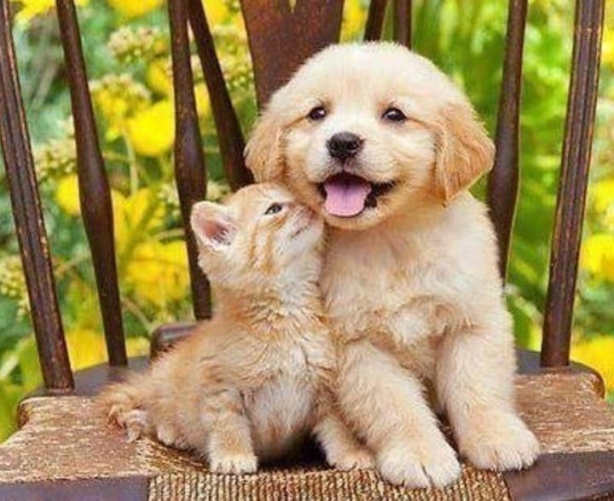
Je compose pour vous avec ma douce et fidèle amie

Slide 4
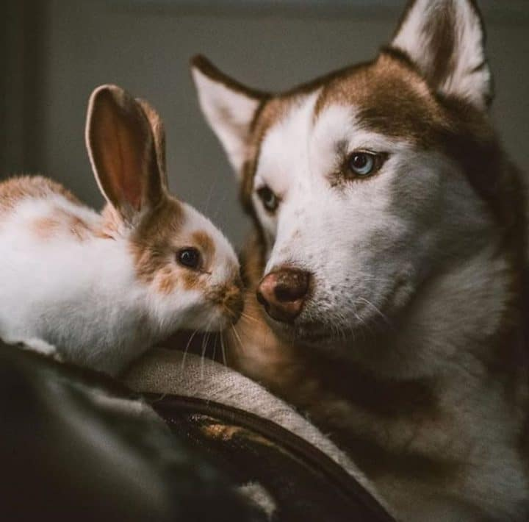
Je compose pour vous avec ma douce et fidèle amie

Slide 5
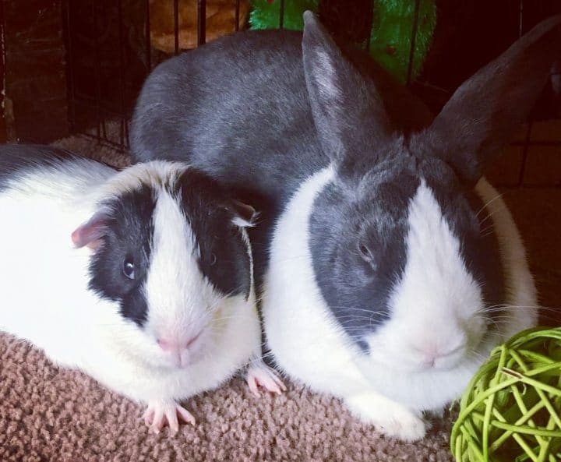
Je compose pour vous avec ma douce et fidèle amie

Slide 6
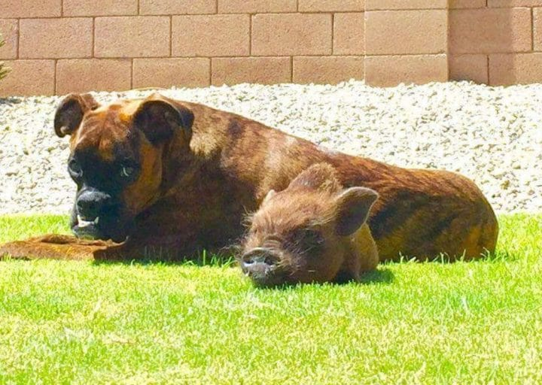
Je compose pour vous avec ma douce et fidèle amie

Slide 7
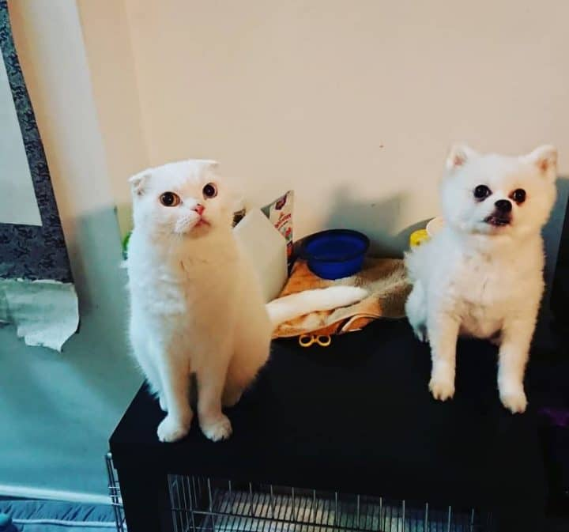
Je compose pour vous avec ma douce et fidèle amie

Slide 8
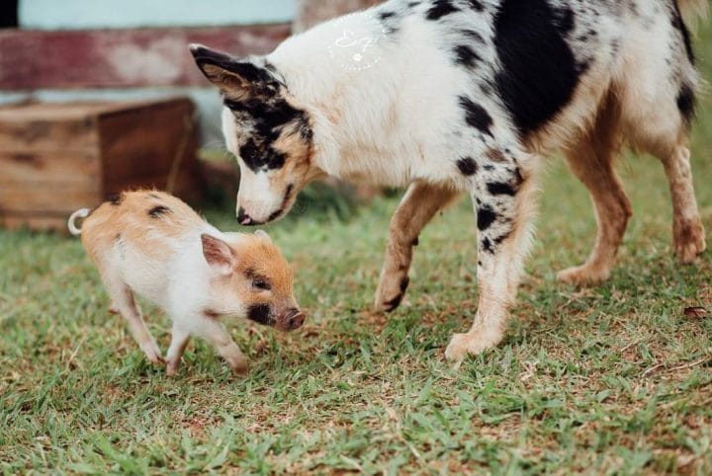
Je compose pour vous avec ma douce et fidèle amie

Slide 9
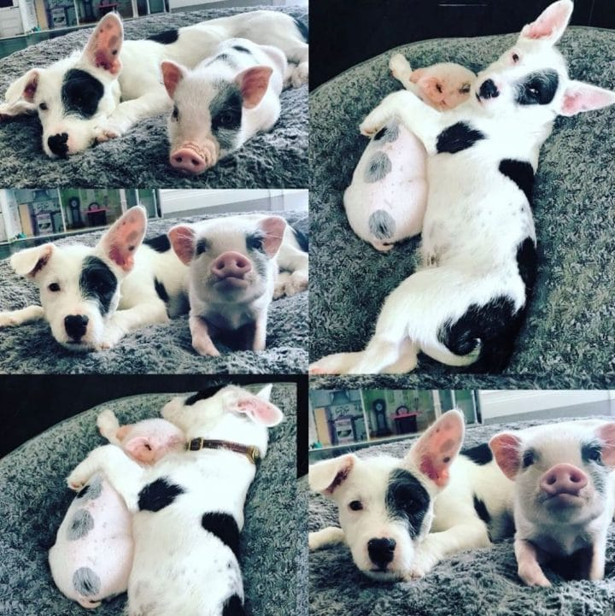
Je compose pour vous avec ma douce et fidèle amie

Slide 10
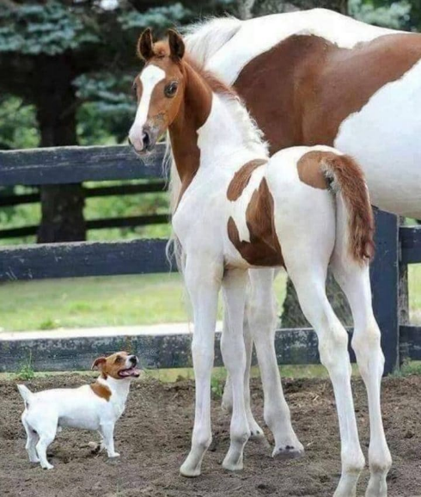
Je compose pour vous avec ma douce et fidèle amie

Slide 11
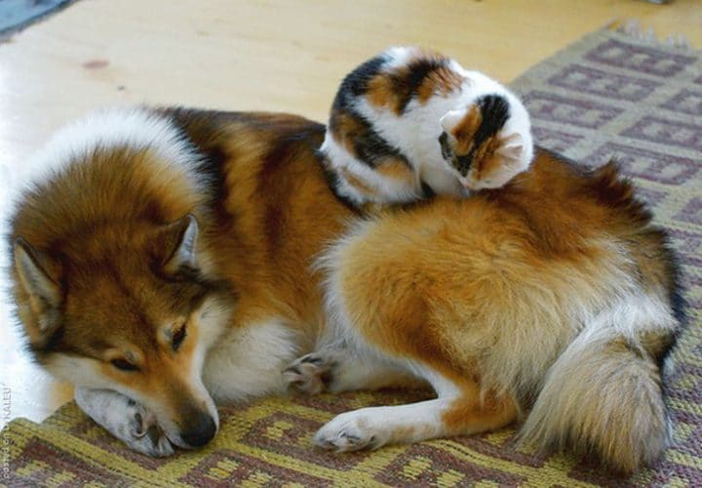
Je compose pour vous avec ma douce et fidèle amie

Slide 12
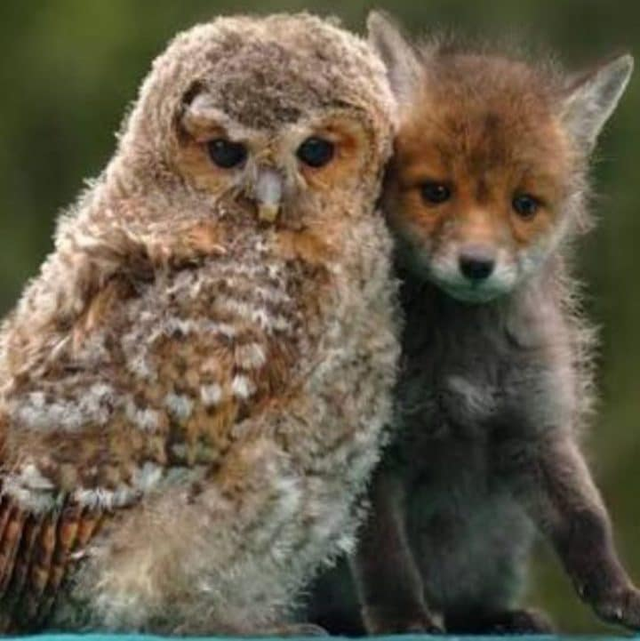
Je compose pour vous avec ma douce et fidèle amie

Slide 13
Je compose pour vous avec ma douce et fidèle amie
Ces animaux d’espèces différentes qui devaient être jumeaux dans une autre vie N° 1
par Lande

